Slide 1

Notes:
ສະບາຍດີ ຄະນະກຳມະການ ແລະ ທຸກທ່ານ. ພວກເຮົາແມ່ນທີມ ພັດລົມ (Phalom) — ນັກສຶກສາ 4 ຄົນ ຈາກສາຍ ວິສະວະກຳຊອບແວ, ປັນຍາປະດິດ ແລະ ທັນຕະແພດ. ມື້ນີ້ພວກເຮົາຈະນຳສະເໜີແນວທາງຊ່ວຍແມ່ຄ້ານ້ອຍ ຮັບເງິນຈາກນັກທ່ອງທ່ຽວຕ່າງປະເທດ — ພາຍໃຕ້ແນວຄິດ: ນັກທ່ອງທ່ຽວຈ່າຍແບບບ້ານເຂົາ — ແມ່ຄ້າຮັບເງິນກີບແບບບ້ານເຮົາ.
(ຢຸດສັ້ນໆ ຫຼັງຄຳຂວັນ)

Slide 2
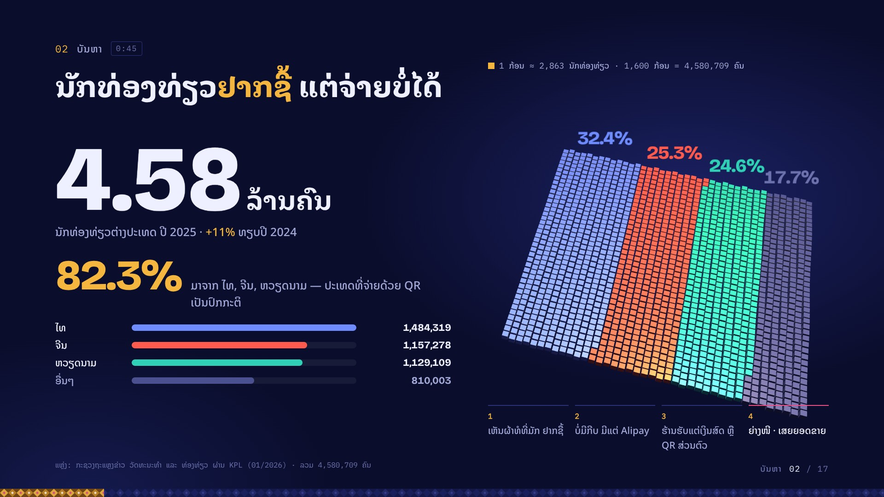
Notes:
ລອງນຶກພາບນັກທ່ອງທ່ຽວຈີນຄົນໜຶ່ງ ຍ່າງຢູ່ຕະຫຼາດມືດ. ລາວເຫັນຜ້າທໍທີ່ມັກ ຢາກຊື້. ແຕ່ລາວບໍ່ມີເງິນກີບ — ລາວມີແຕ່ Alipay ໃນມືຖື. ແມ່ຄ້າຮັບບໍ່ໄດ້. ລາວຈຶ່ງຍ່າງໜີ.
ເລື່ອງນີ້ເກີດຂຶ້ນທຸກມື້. ປີ 2025 ລາວມີນັກທ່ອງທ່ຽວຕ່າງປະເທດ 4.58 ລ້ານຄົນ — ແລະ 82% ມາຈາກ ໄທ, ຈີນ ແລະ ຫວຽດນາມ — ປະເທດທີ່ຄົນຈ່າຍເງິນດ້ວຍ QR ເປັນປົກກະຕິ.
ແຕ່ຮ້ານຂອງທີ່ລະນຶກ ແລະ ອາຫານທາງ ສ່ວນຫຼາຍຮັບໄດ້ແຕ່ເງິນສົດ ຫຼື QR ບັນຊີສ່ວນຕົວ. ຜົນຄື: ລູກຄ້າຢາກຊື້ — ແຕ່ຈ່າຍບໍ່ໄດ້ — ແມ່ຄ້າເສຍຍອດຂາຍ.

Slide 3
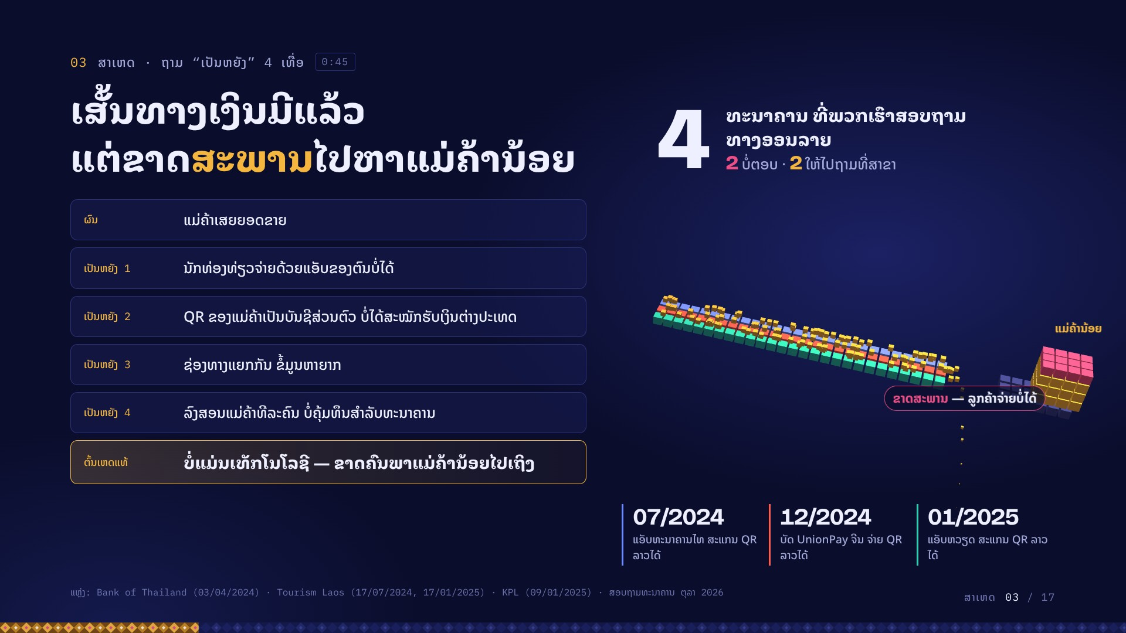
Notes:
ເປັນຫຍັງຈຶ່ງເກີດ? ພວກເຮົາຖາມ 'ເປັນຫຍັງ' ຊ້ຳໆ: ແມ່ຄ້າເສຍຍອດຂາຍ — ເພາະນັກທ່ອງທ່ຽວຈ່າຍດ້ວຍແອັບຂອງຕົນບໍ່ໄດ້. ເປັນຫຍັງ? ເພາະ QR ຂອງແມ່ຄ້າເປັນບັນຊີສ່ວນຕົວ ທີ່ບໍ່ໄດ້ສະໝັກຮັບເງິນຕ່າງປະເທດ.
ເປັນຫຍັງບໍ່ສະໝັກ? ເພາະຊ່ອງທາງແຍກກັນ ແລະ ຂໍ້ມູນຫາຍາກ. ພວກເຮົາລອງສອບຖາມທະນາຄານ 4 ແຫ່ງທາງອອນລາຍ — 2 ແຫ່ງບໍ່ຕອບ, 2 ແຫ່ງໃຫ້ໄປຖາມທີ່ສາຂາ. ຖ້າພວກເຮົາຍັງຫາຍາກ — ແມ່ຄ້າທີ່ຂາຍທັງວັນ ກໍ່ຍິ່ງຍາກກວ່າ.
ແລະ ເປັນຫຍັງບໍ່ມີໃຜຊ່ວຍ? ເພາະການລົງໄປສອນແມ່ຄ້າທີລະຄົນ ບໍ່ຄຸ້ມທຶນ ສຳລັບທະນາຄານ.
ສະນັ້ນ ຕົ້ນເຫດແທ້ບໍ່ແມ່ນເທັກໂນໂລຊີ — ເສັ້ນທາງເງິນມີແລ້ວ ແຕ່ຂາດ 'ສະພານ' ທີ່ພາແມ່ຄ້ານ້ອຍໄປເຖິງ. (ເວົ້າຊ້າ ແລະ ໜັກແໜ້ນ)

Slide 4
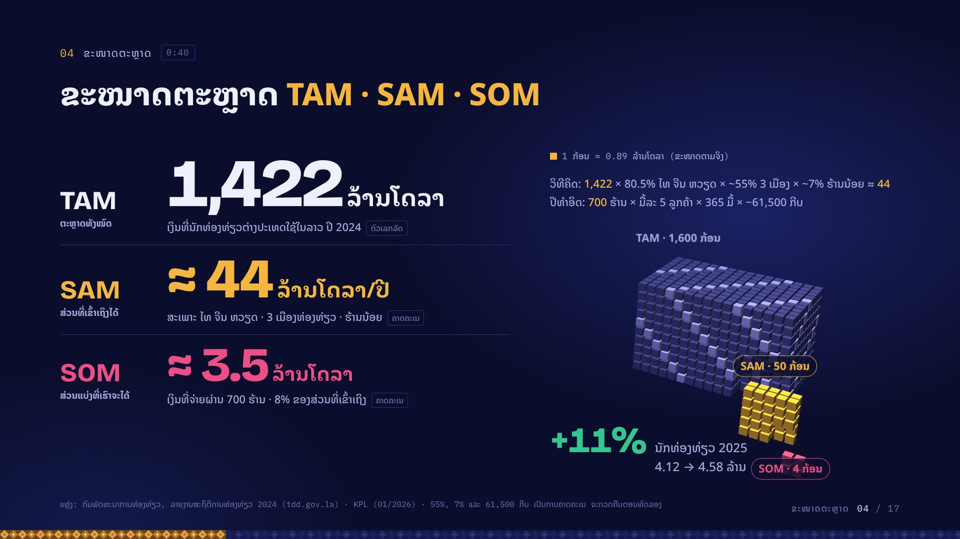
Notes:
ຕະຫຼາດນີ້ໃຫຍ່ປານໃດ? TAM ຫຼື ຕະຫຼາດທັງໝົດ: ຕາມລາຍງານທາງການຂອງກົມພັດທະນາການທ່ອງທ່ຽວ, ປີ 2024 ນັກທ່ອງທ່ຽວຕ່າງປະເທດໃຊ້ຈ່າຍໃນລາວ ປະມານ 1,422 ລ້ານໂດລາ.
ພວກເຮົາເລືອກສະເພາະນັກທ່ອງທ່ຽວ ໄທ, ຈີນ, ຫວຽດ ໃນ 3 ເຂດທ່ອງທ່ຽວ ແລະ ເງິນທີ່ໃຊ້ຢູ່ຮ້ານນ້ອຍ — ໄດ້ SAM ຫຼື ສ່ວນທີ່ເຂົ້າເຖິງໄດ້ ປະມານ 44 ລ້ານໂດລາຕໍ່ປີ.
SOM ຫຼື ສ່ວນແບ່ງທີ່ເຮົາຈະໄດ້ ໃນປີທຳອິດ: ດ້ວຍ 700 ຮ້ານ ເງິນທີ່ແລ່ນຜ່ານລະບົບຂອງເຮົາຈະຢູ່ທີ່ ປະມານ 3.5 ລ້ານໂດລາ — ພຽງ 8% ຂອງຕະຫຼາດ. ແລະ ຕະຫຼາດກຳລັງເຕີບໂຕ: ປີ 2025 ນັກທ່ອງທ່ຽວເພີ່ມ 11%.
(ຊີ້ກ້ອນ: ກ້ອນທັງໝົດຄືຕະຫຼາດທັງໝົດ, ກ້ອນສີຄຳ 50 ກ້ອນຄືສ່ວນທີ່ເຮົາເຂົ້າເຖິງ, ກ້ອນສີບົວ 4 ກ້ອນຄືເປົ້າໝາຍປີທຳອິດ — ຂະໜາດຕາມຈິງ)

Slide 5
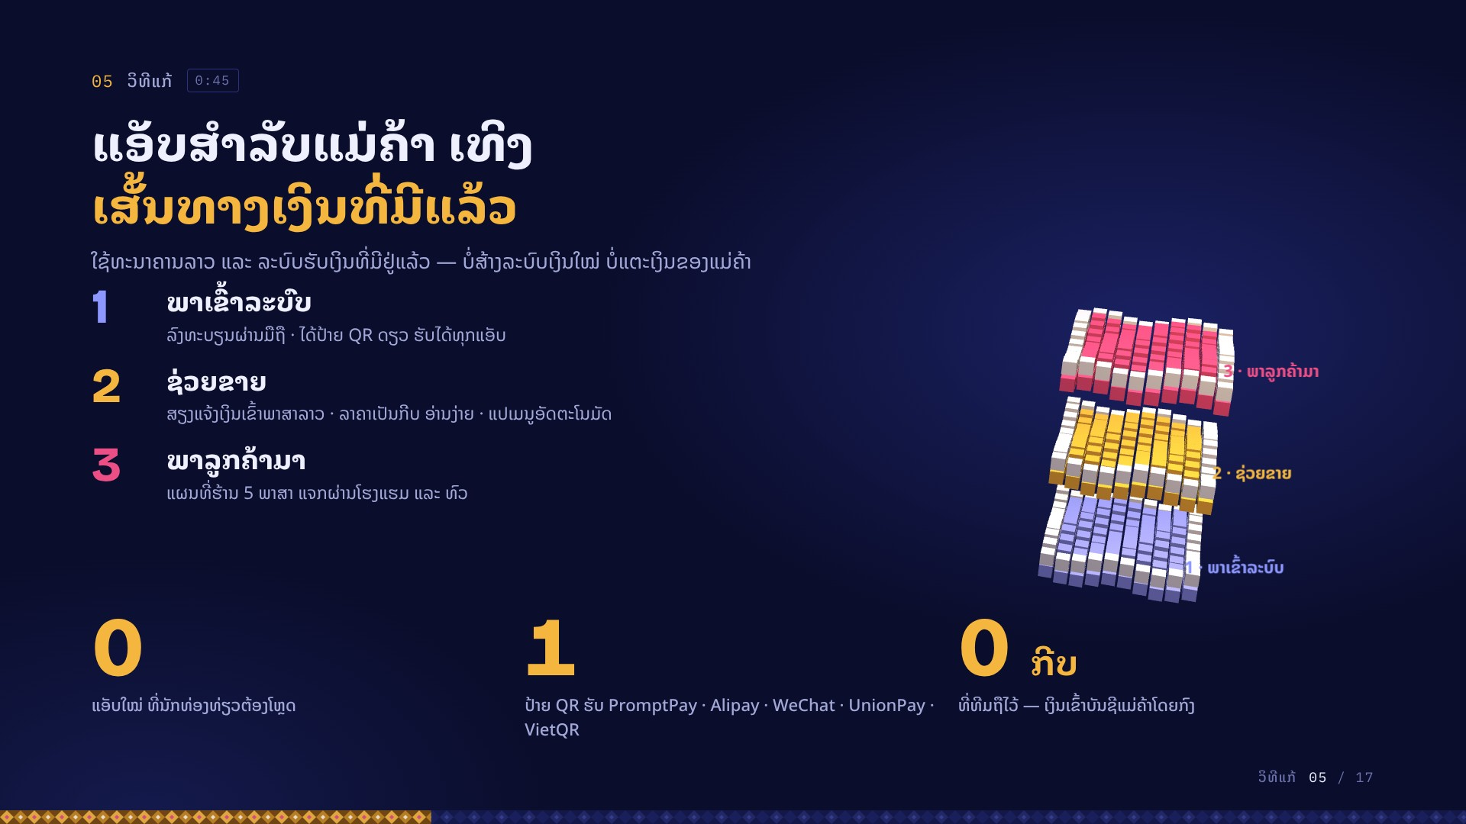
Notes:
ທາງແກ້ຂອງພວກເຮົາແມ່ນ ແອັບສຳລັບແມ່ຄ້າ ທີ່ເຊື່ອມກັບເສັ້ນທາງເງິນທີ່ມີຢູ່ແລ້ວ — ທະນາຄານລາວ ແລະ ລະບົບຮັບເງິນ ເຊັ່ນ PhaJay. ພວກເຮົາບໍ່ສ້າງລະບົບເງິນໃໝ່ ແລະ ບໍ່ແຕະເງິນຂອງແມ່ຄ້າ.
ພວກເຮົາໃຫ້ຄຸນຄ່າ 3 ຊັ້ນ: ໜຶ່ງ — ພາເຂົ້າລະບົບ: ລົງທະບຽນຜ່ານມືຖື, ໄດ້ປ້າຍດຽວ ຮັບໄດ້ທຸກແອັບ. ສອງ — ຊ່ວຍຂາຍ: ສຽງແຈ້ງເງິນເຂົ້າເປັນພາສາລາວ, ລາຄາເປັນກີບ ອ່ານງ່າຍ, ແປເມນູອັດຕະໂນມັດ. ສາມ — ພາລູກຄ້າມາ: ແຜນທີ່ຮ້ານສຳລັບນັກທ່ອງທ່ຽວ ຜ່ານໂຮງແຮມ ແລະ ທົວ.
ນັກທ່ອງທ່ຽວບໍ່ຕ້ອງໂຫຼດແອັບໃໝ່ — ແມ່ຄ້າໄດ້ເງິນກີບ.

Slide 6
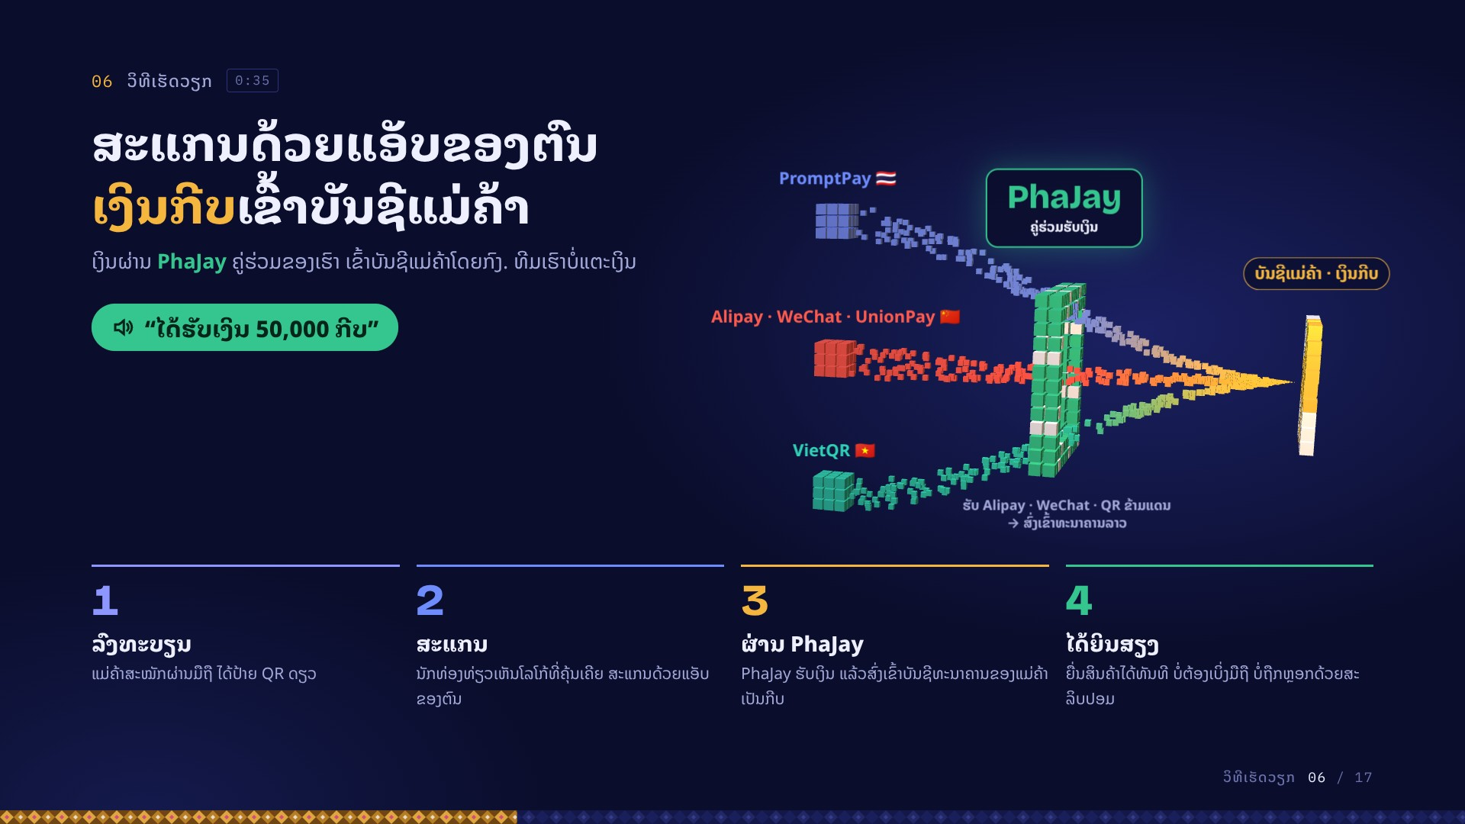
Notes:
ຂະບວນການງ່າຍໆ: ແມ່ຄ້າລົງທະບຽນກັບພວກເຮົາ — ໄດ້ປ້າຍ QR. ນັກທ່ອງທ່ຽວເຫັນໂລໂກ້ແອັບທີ່ຄຸ້ນເຄີຍ — ສະແກນດ້ວຍ PromptPay, Alipay ຫຼື ແອັບຂອງຕົນ.
ເງິນແລ່ນຜ່ານ PhaJay — ຄູ່ຮ່ວມຂອງພວກເຮົາ ເຊິ່ງເປັນລະບົບຮັບເງິນອອນລາຍຂອງລາວ ທີ່ຮັບ Alipay ແລະ WeChat Pay ໄດ້ — ແລ້ວເຂົ້າບັນຊີທະນາຄານຂອງແມ່ຄ້າ ເປັນເງິນກີບໂດຍກົງ. ແລະ ແອັບຂອງເຮົາປະກາດ: 'ໄດ້ຮັບເງິນ 50,000 ກີບ' — ແມ່ຄ້າຍື່ນສິນຄ້າໄດ້ທັນທີ ບໍ່ຕ້ອງເບິ່ງມືຖື ແລະ ບໍ່ຖືກຫຼອກດ້ວຍສະລິບປອມ.

Slide 7
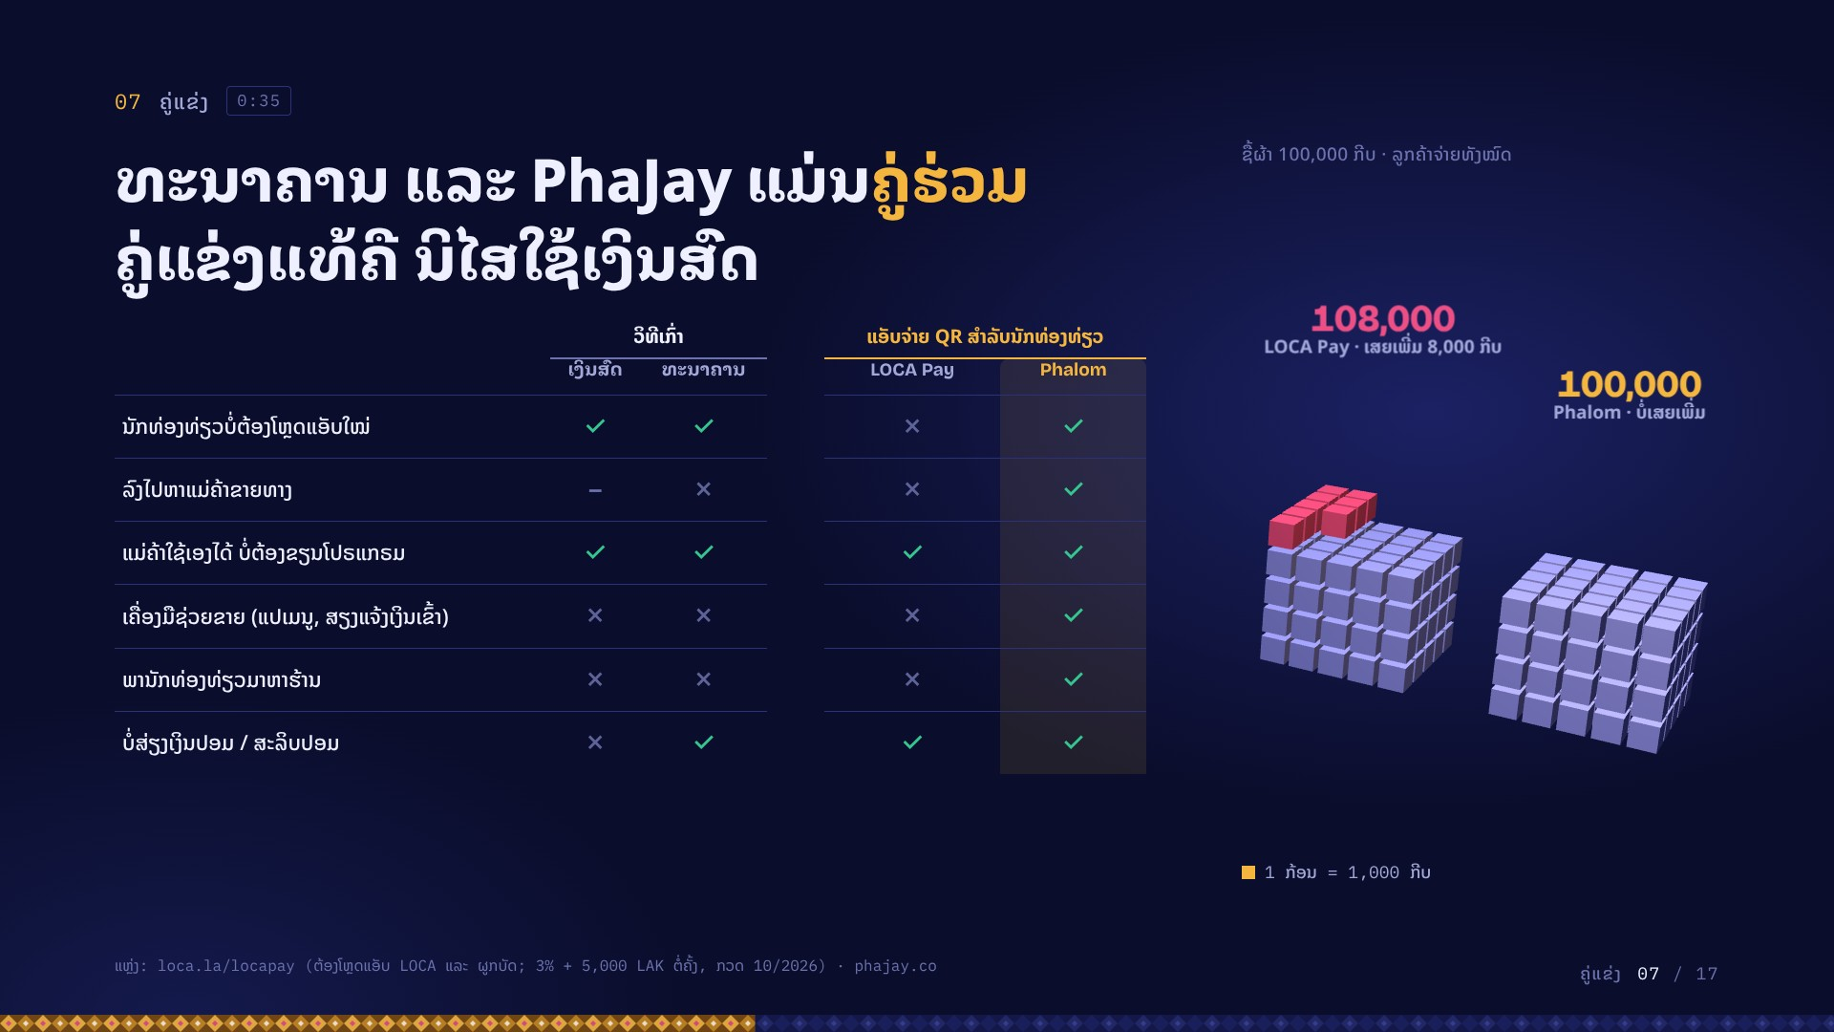
Notes:
ມີໃຜເຮັດແບບນີ້ແລ້ວບໍ? LOCA Pay ໃຫ້ນັກທ່ອງທ່ຽວຈ່າຍ QR ໄດ້ — ແຕ່ຕ້ອງໂຫຼດແອັບ ແລະ ຢືນຢັນຕົວຕົນກ່ອນ. PhaJay ເປັນລະບົບຮັບເງິນທີ່ດີ — ແຕ່ເປັນເຄື່ອງມືສຳລັບຄົນຂຽນໂປຣແກຣມ ແມ່ຄ້າຂາຍທາງໃຊ້ເອງບໍ່ໄດ້. ທະນາຄານມີເສັ້ນທາງ — ແຕ່ບໍ່ລົງໄປຫາແມ່ຄ້າ.
ພວກເຮົາເບິ່ງທະນາຄານ ແລະ PhaJay ເປັນຄູ່ຮ່ວມ ບໍ່ແມ່ນສັດຕູ. ຄູ່ແຂ່ງແທ້ຂອງພວກເຮົາຄື ນິໄສໃຊ້ເງິນສົດ.
(ຊີ້ຫໍຄອຍ: ຜ້າ 100,000 ກີບ ຜ່ານ LOCA Pay ລູກຄ້າຈ່າຍ 108,000)

Slide 8
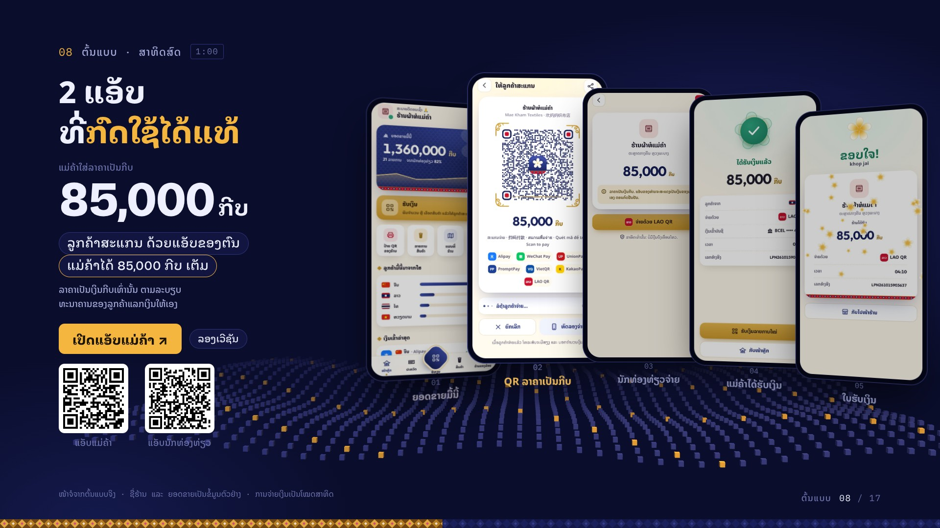
Notes:
ຂໍສາທິດໃຫ້ເບິ່ງ. [ເປີດແອັບແມ່ຄ້າ] ນີ້ຄືໜ້າແອັບຂອງແມ່ຄ້າ — ເຫັນຍອດຂາຍມື້ນີ້ ແຍກຕາມສັນຊາດລູກຄ້າ.
[ກົດຮັບເງິນ, ໃສ່ 85,000 ກີບ] ແມ່ຄ້າໃສ່ລາຄາເປັນກີບ — ລູກຄ້າກໍ່ເຫັນລາຄາເປັນກີບ ແລະ ຈ່າຍດ້ວຍແອັບຂອງຕົນ, ທະນາຄານຂອງລູກຄ້າແລກເງິນໃຫ້ເອງ.
[ໃຫ້ສະມາຊິກສະແກນ] ລູກຄ້າສະແກນ... [ສຽງ] — 'ໄດ້ຮັບເງິນ 85,000 ກີບ'.
[ໃນມືຖືນັກທ່ອງທ່ຽວ] ແອັບນັກທ່ອງທ່ຽວ ສະແດງເປັນພາສາຂອງລູກຄ້າ ເຊັ່ນ ພາສາຈີນ, ແລະ ໄດ້ໃບຮັບເງິນທັນທີ.
ມີ 2 ແອັບ ເປີດໃຊ້ໄດ້ແທ້ແລ້ວ — ທ່ານກຳມະການສະແກນ QR ຊ້າຍ ເພື່ອລອງແອັບແມ່ຄ້າ (ກົດ ລອງໃຊ້ຮ້ານຕົວຢ່າງ), ແລະ QR ຂວາ ເພື່ອລອງຈ່າຍແບບນັກທ່ອງທ່ຽວ.
(ຊ້ອມຫຼາຍຮອບ! ກຽມວິດີໂອບັນທຶກໜ້າຈໍໄວ້ສຳຮອງ)

Slide 9

Notes:
ສຳລັບແມ່ຄ້າ — ກ່ອນ: ລູກຄ້າບໍ່ມີກີບກໍ່ຍ່າງໜີ, ຕ້ອງຄິດອັດຕາເອງ, ບໍ່ແນ່ໃຈວ່າເງິນເຂົ້າແທ້.
ຫຼັງ: ລູກຄ້າສະແກນໄດ້ທັນທີ, ໄດ້ເງິນກີບເຂົ້າບັນຊີ, ໄດ້ຍິນສຽງຢືນຢັນ — ແລະ ມີລູກຄ້າໃໝ່ມາຈາກແຜນທີ່.

Slide 10
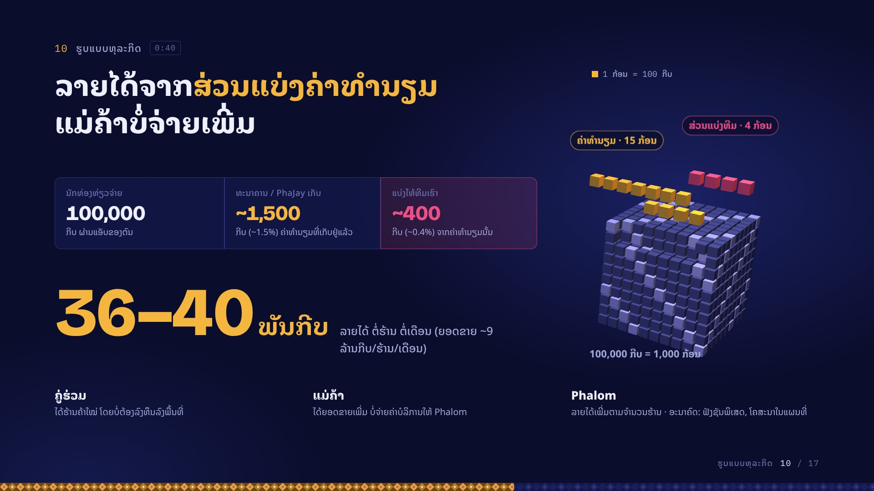
Notes:
ພວກເຮົາຫາລາຍໄດ້ແນວໃດ? ທຸກຄັ້ງທີ່ລູກຄ້າຈ່າຍ ທະນາຄານ ຫຼື PhaJay ເກັບຄ່າທຳນຽມນ້ອຍໆຢູ່ແລ້ວ. ພວກເຮົາພາຮ້ານຄ້າໃໝ່ມາໃຫ້ — ຈຶ່ງເຈລະຈາຂໍສ່ວນແບ່ງຈາກຄ່າທຳນຽມນັ້ນ. ແມ່ຄ້າບໍ່ຈ່າຍເພີ່ມໃຫ້ພວກເຮົາ.
ທຸກຝ່າຍໄດ້ປະໂຫຍດ: ຄູ່ຮ່ວມໄດ້ຮ້ານຄ້າໃໝ່ ໂດຍບໍ່ຕ້ອງລົງທຶນລົງພື້ນທີ່; ແມ່ຄ້າໄດ້ຍອດຂາຍເພີ່ມ; ພວກເຮົາໄດ້ລາຍໄດ້ຕາມຈຳນວນຮ້ານ. ໃນອະນາຄົດ ຈະມີລາຍໄດ້ເສີມຈາກຟັງຊັນພິເສດ ແລະ ໂຄສະນາໃນແຜນທີ່ຮ້ານ.

Slide 11
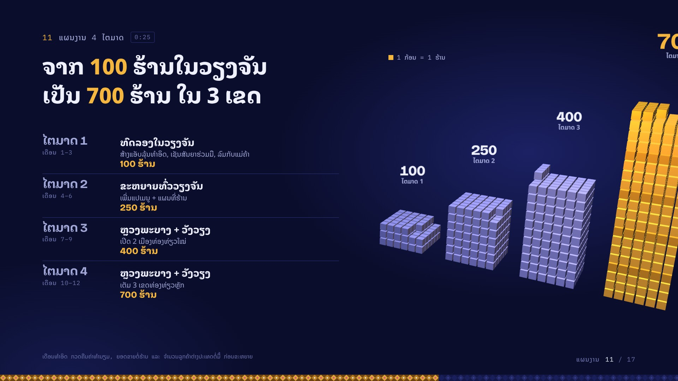
Notes:
ແຜນງານ 4 ໄຕມາດ. ໄຕມາດ 1: ສ້າງແອັບລຸ້ນທຳອິດ, ເຊັນສັນຍາຮ່ວມມື ແລະ ນຳຮ່ອງ 100 ຮ້ານໃນວຽງຈັນ.
ໄຕມາດ 2: ເພີ່ມແປເມນູ ແລະ ແຜນທີ່ຮ້ານ — ຂະຫຍາຍທົ່ວວຽງຈັນ ເປັນ 250 ຮ້ານ.
ໄຕມາດ 3: ເປີດຫຼວງພະບາງ ແລະ ວັງວຽງ — 400 ຮ້ານ. ໄຕມາດ 4: ເຕັມ 3 ເຂດ — ເປົ້າໝາຍ 700 ຮ້ານ.

Slide 12
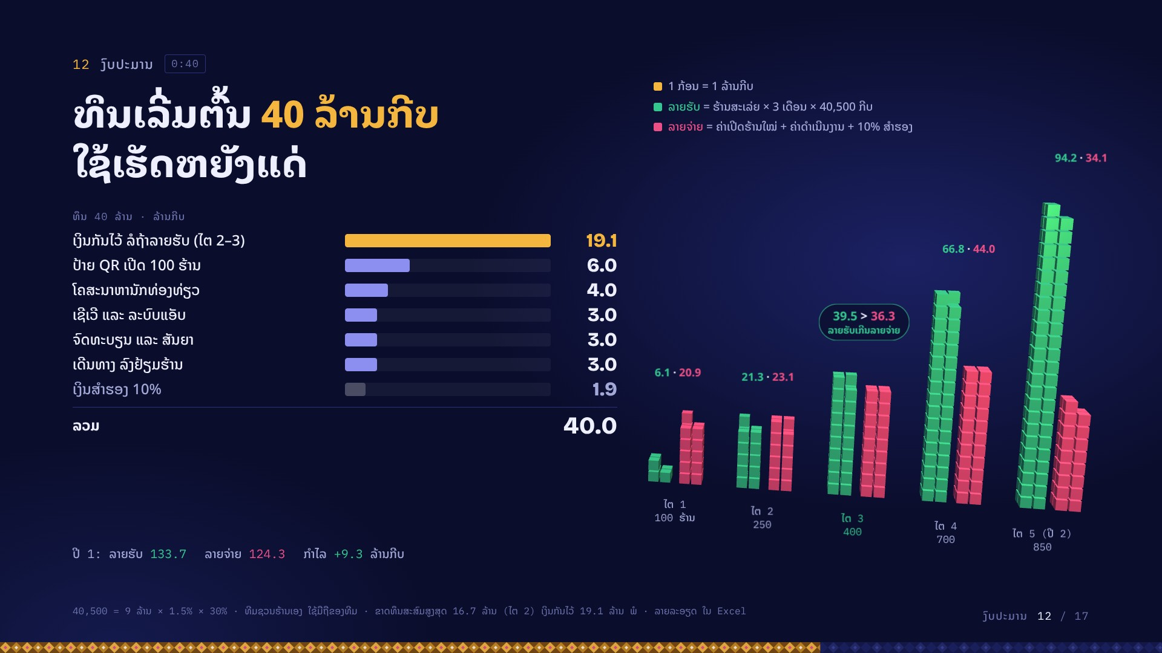
Notes:
ທຶນເລີ່ມຕົ້ນ 40 ລ້ານກີບ ແບ່ງເປັນ 2 ສ່ວນ. ສ່ວນທີ 1 ປະມານ 21 ລ້ານ ໃຊ້ 3 ເດືອນທຳອິດ: ປ້າຍ QR ເປີດ 100 ຮ້ານ 6 ລ້ານ, ໂຄສະນາ 4 ລ້ານ, ເຊີເວີ ຈົດທະບຽນ ແລະ ເດີນທາງ ຢ່າງລະ 3 ລ້ານ, ແລະ ສຳຮອງ 10%. ທີມຊວນຮ້ານເອງ ແລະ ໃຊ້ມືຖືຂອງທີມເອງ ຈຶ່ງບໍ່ມີຄ່າພະນັກງານ.
ສ່ວນທີ 2 ປະມານ 19 ລ້ານ ກັນໄວ້ ລໍຖ້າລາຍຮັບ. ລາຍຮັບ ຄິດແບບນີ້: ຮ້ານສະເລ່ຍ × 3 ເດືອນ × 40,500 ກີບ. ລາຍຈ່າຍ: ຄ່າເປີດຮ້ານໃໝ່ + ຄ່າດຳເນີນງານ + 10% ສຳຮອງ. ໄຕມາດ 1 ແລະ 2 ຍັງຂາດທຶນ ສະສົມສູງສຸດ 16.7 ລ້ານ, ເງິນກັນໄວ້ 19 ລ້ານ ພໍ. ແຕ່ໄຕມາດ 3 ລາຍຮັບ 39.5 ລ້ານ ເກີນລາຍຈ່າຍ 36.3 ລ້ານ — ຈາກນັ້ນ Phalom ຢືນດ້ວຍລາຍຮັບຂອງຕົນເອງ.
ປີທຳອິດ ລາຍຮັບ 133.7 ລ້ານ, ລາຍຈ່າຍ 124.3 ລ້ານ, ກຳໄລ 9.3 ລ້ານ. ລາຍລະອຽດ ແລະ ສູດ ຢູ່ໃນ Excel. ຕົວເລກເປັນການຄາດຄະເນ — ຈະຢືນຢັນໃນເດືອນທຳອິດ.

Slide 13

Notes:
ຄວາມສ່ຽງສູງສຸດ 2 ຢ່າງ: ໜຶ່ງ — ຄູ່ຮ່ວມບໍ່ຮ່ວມມື: ພວກເຮົາມີຫຼາຍທາງເລືອກ — ທະນາຄານລາວຫຼາຍແຫ່ງ ແລະ PhaJay — ບໍ່ຂຶ້ນກັບແຫ່ງດຽວ. ສອງ — ແມ່ຄ້າບໍ່ຍອມປ່ຽນ: ພວກເຮົາບໍ່ເກັບຄ່າບໍລິການຈາກແມ່ຄ້າ ແລະ ຈະສະແດງຍອດຂາຍທີ່ເພີ່ມຂຶ້ນຈິງ.
ຄວາມສ່ຽງອື່ນ ເຊັ່ນ ຖ້າ Alipay ຕ້ອງໃຊ້ QR ແຍກ — ພວກເຮົາລວມໄວ້ໃນປ້າຍດຽວ ແລະ ໃຫ້ແອັບເລືອກໃຫ້ອັດຕະໂນມັດ.
ຈຸດແຂງຂອງພວກເຮົາ: ໃຊ້ເສັ້ນທາງທີ່ມີແລ້ວ, ຕົ້ນທຶນຕ່ຳ, ແລະ ພວກເຮົາລົງພື້ນທີ່ເອງ ຮູ້ຈັກແມ່ຄ້າແທ້ — ສິ່ງນີ້ຄົນອື່ນເຮັດຕາມໄດ້ຍາກ.

Slide 14
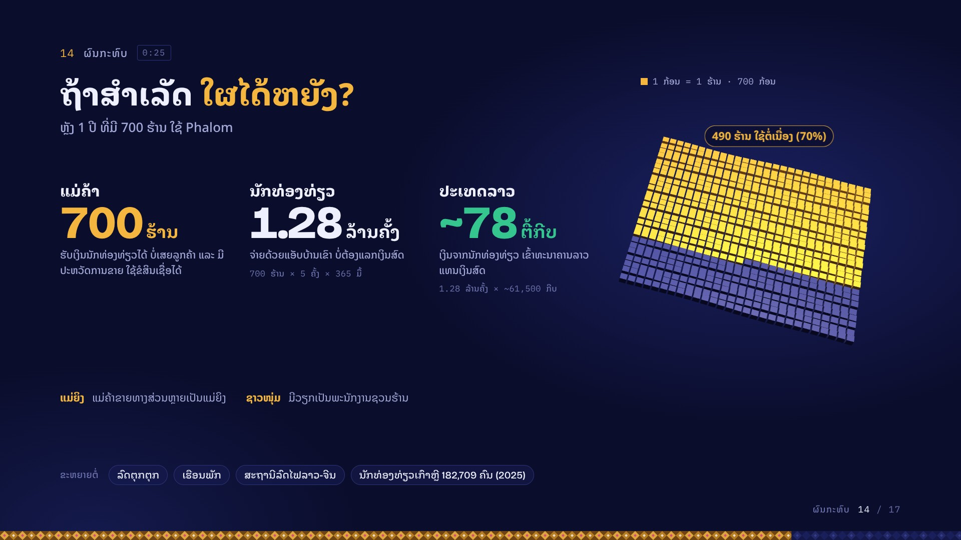
Notes:
ຖ້າໂຄງການສຳເລັດ ໃຜໄດ້ຫຍັງ? ໜຶ່ງ, ແມ່ຄ້າ 700 ຮ້ານ ຮັບເງິນນັກທ່ອງທ່ຽວໄດ້ ບໍ່ເສຍລູກຄ້າ ແລະ ມີປະຫວັດການຂາຍ ໃຊ້ຂໍສິນເຊື່ອໄດ້.
ສອງ, ນັກທ່ອງທ່ຽວຈ່າຍດ້ວຍແອັບບ້ານເຂົາ ປະມານ 1.28 ລ້ານຄັ້ງຕໍ່ປີ — ຄື 700 ຮ້ານ × 5 ຄັ້ງ × 365 ມື້. ສາມ, ປະເທດລາວ: ເງິນປະມານ 78 ຕື້ກີບຕໍ່ປີ ເຂົ້າທະນາຄານລາວ ແທນທີ່ຈະເປັນເງິນສົດ.
ນອກຈາກນັ້ນ ແມ່ຄ້າສ່ວນຫຼາຍເປັນແມ່ຍິງ ແລະ ຊາວໜຸ່ມມີວຽກເປັນພະນັກງານຊວນຮ້ານ. ຕໍ່ໄປຂະຫຍາຍໄປ ລົດຕຸກຕຸກ, ເຮືອນພັກ, ສະຖານີລົດໄຟລາວ-ຈີນ ແລະ ນັກທ່ອງທ່ຽວເກົາຫຼີ.

Slide 15
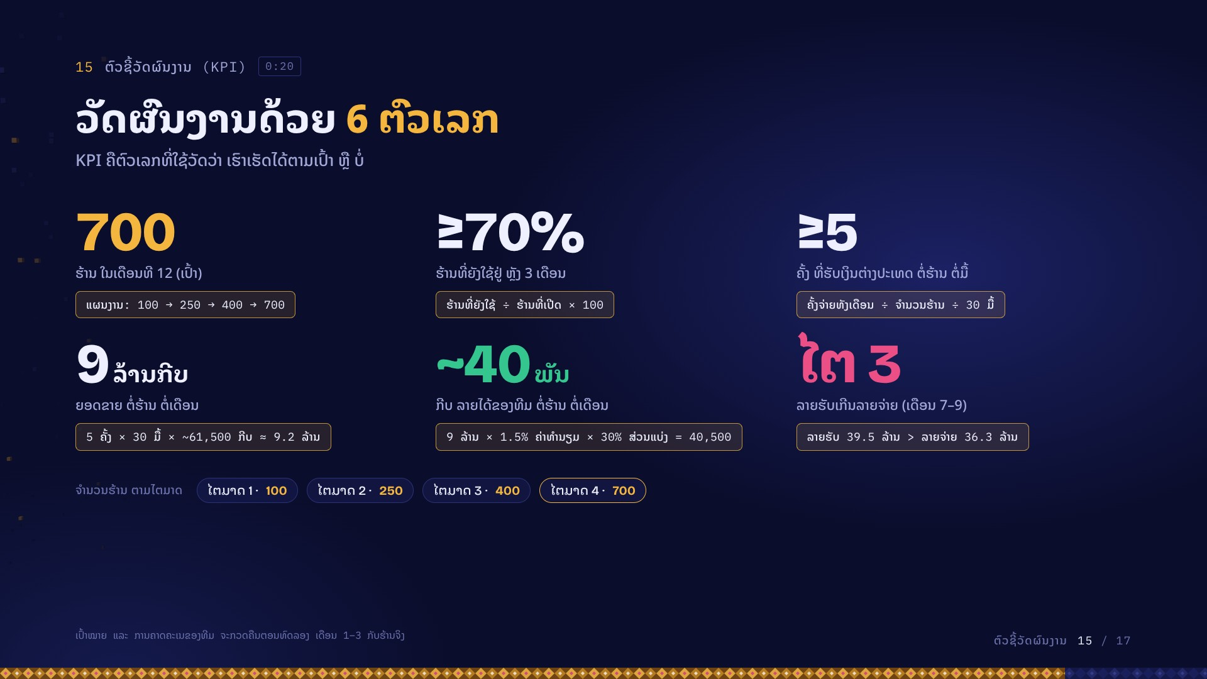
Notes:
ເຮົາວັດຜົນງານດ້ວຍ 6 ຕົວເລກ. ໜຶ່ງ: ຈຳນວນຮ້ານ — ໄຕມາດ 1 ມີ 100, ໄຕມາດ 2 ມີ 250, ໄຕມາດ 3 ມີ 400, ໄຕມາດ 4 ມີ 700.
ສອງ: ຮ້ານທີ່ຍັງໃຊ້ຢູ່ຫຼັງ 3 ເດືອນ ບໍ່ຕ່ຳກວ່າ 70%. ສາມ: ແຕ່ລະຮ້ານຮັບເງິນຕ່າງປະເທດ ບໍ່ຕ່ຳກວ່າ 5 ຄັ້ງຕໍ່ມື້.
ສີ່: ຍອດຂາຍຕໍ່ຮ້ານ ປະມານ 9 ລ້ານກີບຕໍ່ເດືອນ — 5 ຄັ້ງ × 30 ມື້ × ປະມານ 61,500 ກີບ. ຫ້າ: ລາຍໄດ້ຂອງທີມ ປະມານ 40,500 ກີບ ຕໍ່ຮ້ານ ຕໍ່ເດືອນ — 9 ລ້ານ × 1.5% × 30%. ຫົກ: ໄຕມາດ 3 ຫຼື ເດືອນ 7–9 ລາຍຮັບເກີນລາຍຈ່າຍ — 39.5 ລ້ານ ຕໍ່ 36.3 ລ້ານ.
ຖ້າຕົວເລກໃດບໍ່ຕາມເປົ້າ ເຮົາຮູ້ທັນທີ ແລະ ແກ້ໄຂໄດ້.

Slide 16
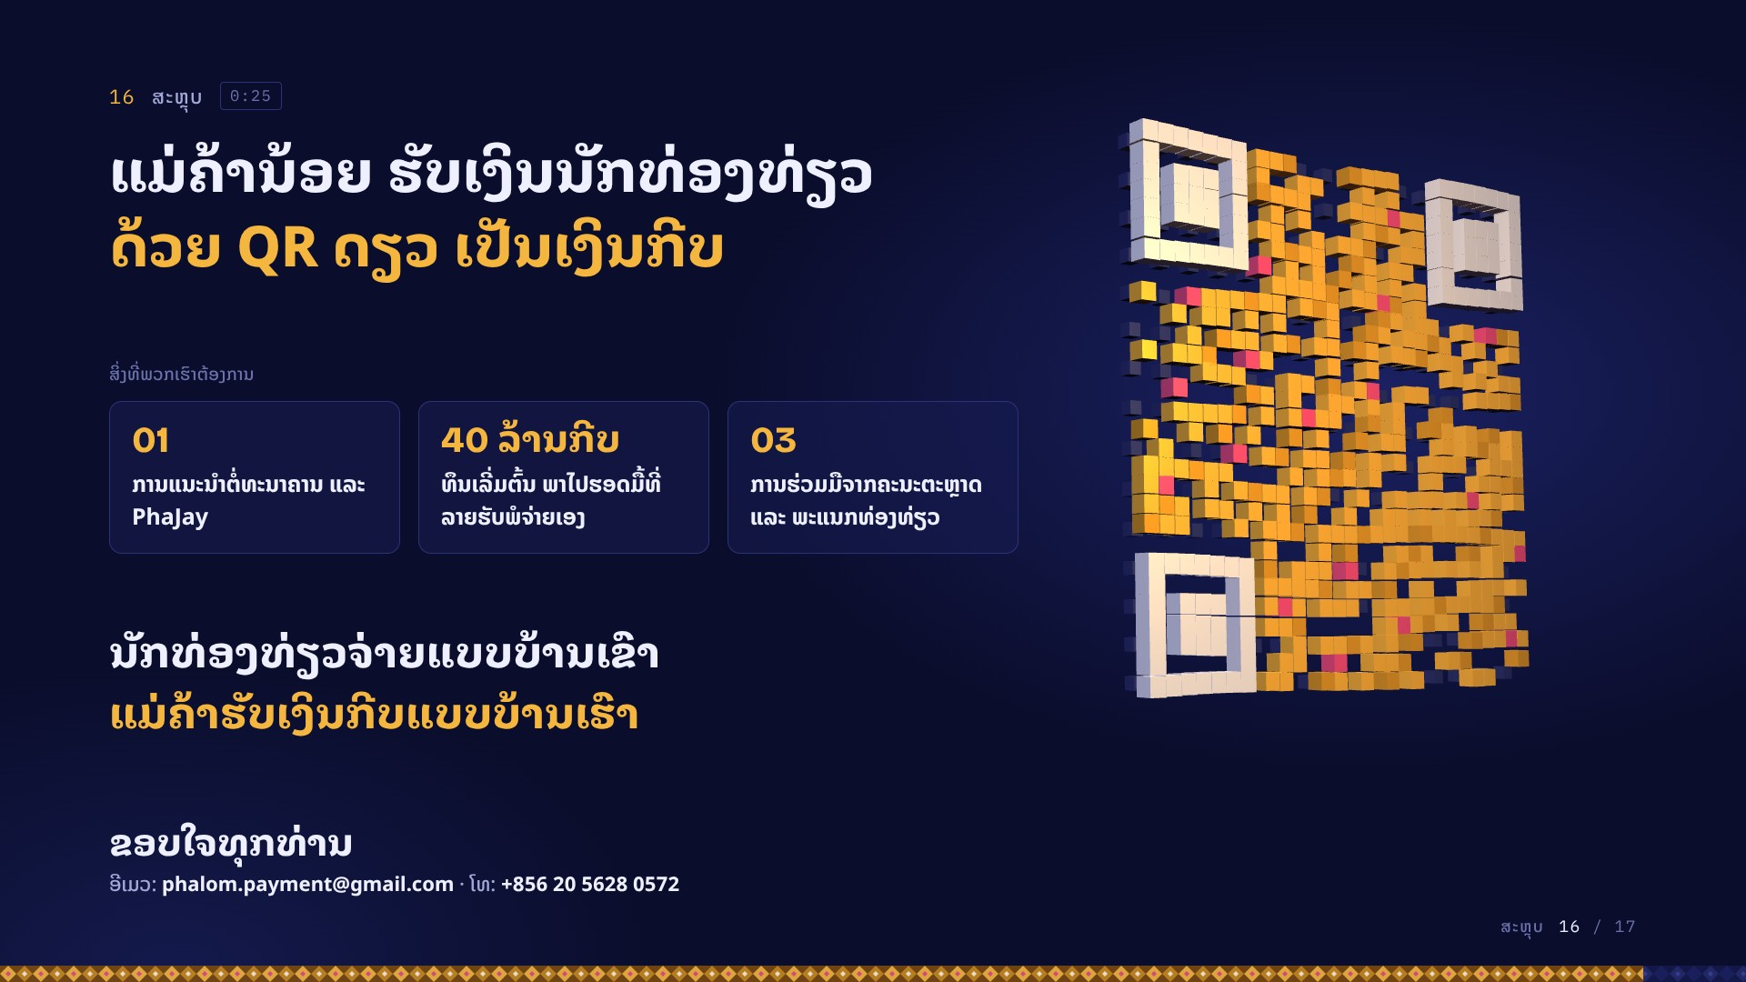
Notes:
ສະຫຼຸບ: Phalom ເຮັດໃຫ້ແມ່ຄ້ານ້ອຍ ຮັບເງິນນັກທ່ອງທ່ຽວໄດ້ ດ້ວຍ QR ດຽວ ແລະ ໄດ້ເງິນກີບເຂົ້າບັນຊີ.
ເພື່ອໃຫ້ເກີດຂຶ້ນຈິງ ພວກເຮົາຕ້ອງການ: ການແນະນຳຕໍ່ທະນາຄານ ແລະ PhaJay, ທຶນເລີ່ມຕົ້ນ 40 ລ້ານກີບ ເພື່ອເປີດ 100 ຮ້ານທຳອິດ ແລະ ພາເຮົາໄປຮອດໄຕມາດ 3 ທີ່ລາຍຮັບພໍຈ່າຍເອງ, ແລະ ການຮ່ວມມືຈາກຄະນະຕະຫຼາດ ແລະ ພະແນກທ່ອງທ່ຽວ.
ນັກທ່ອງທ່ຽວຈ່າຍແບບບ້ານເຂົາ — ແມ່ຄ້າຮັບເງິນກີບແບບບ້ານເຮົາ. ຂອບໃຈ — ພວກເຮົາພ້ອມຕອບຄຳຖາມ.
(ປິດດ້ວຍຄຳຂວັນດຽວກັບຕອນເປີດ)

Slide 17
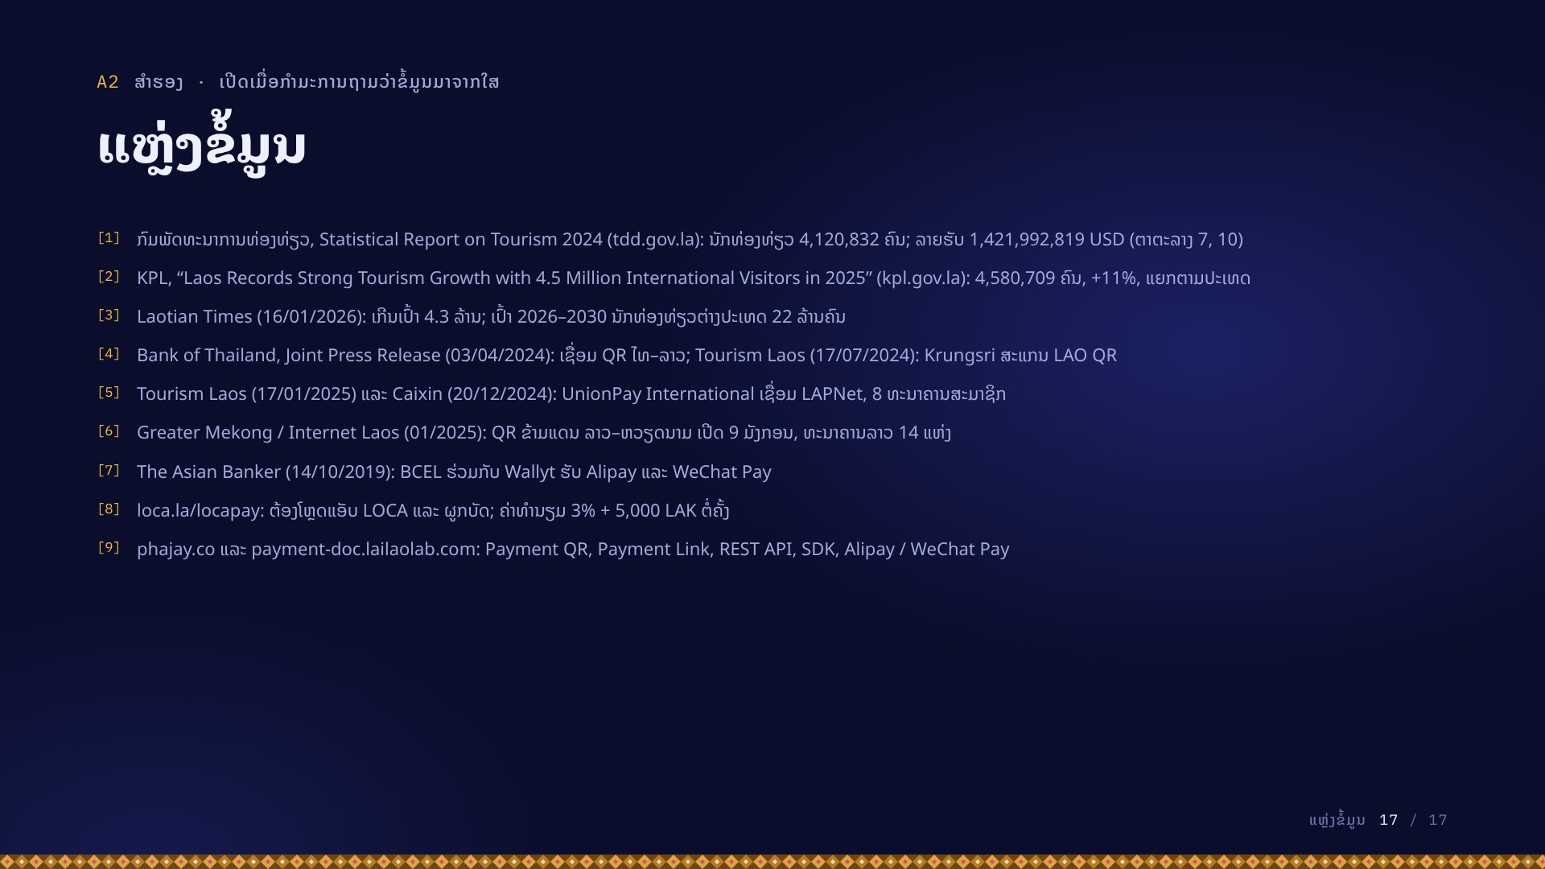
Notes:
ສຳຮອງ — ເປີດເມື່ອກຳມະການຖາມວ່າຂໍ້ມູນມາຈາກໃສ.

